Slide 1


Итоги реализации на территории Калужской области национального проекта «Безопасные и качественные автомобильные дороги» за 2019 год и плане работ на 2020 год

Slide 2

Объем финансирования мероприятий национального проекта «Безопасные и качественные автомобильные дороги» в Калужской области в 2019 году
млрд. рублей

Slide 3
Основные направления реализации национального проекта «Безопасные и качественные автомобильные дороги» в Калужской области
Калужская
агломерация
Калужская
область
Региональный проект
«Дорожная сеть»
Региональный проект «Общесистемные меры развития дорожного хозяйства»
Региональный проект «Безопасность дорожного движения»

Slide 4
Региональный проект «Дорожная сеть» национального проекта «Безопасные и качественные автомобильные дороги»
Региональный проект «Дорожная сеть»
Обнинск
Малоярославецкий
район
Дзержинский
район
Ядро-
Калуга
Ферзиковский
район
Автомобильные дороги
Калужской области
Бабынинский
район
Перемышльский
район
Автомобильные дороги
Калужской
агломерации

Slide 5
Объемы финансирования региональных проектов в рамках БКАД в 2019 году
Проект «Общесистемные меры
развития дорожного хозяйства»
Проект «Безопасность
дорожного движения»
Проект «Дорожная сеть»
Всего касса -
4905,0 млн. рублей
млн. руб.
млн. руб.
Всего план -
3093,9 млн. рублей

Slide 6
Основные цели и задачи национального проекта «Безопасные и качественные автомобильные дороги» в Калужской области
К 2024 году
Доведение до норматива 52,1 % региональных автодорог
Доведение до норматива 85,0 % автодорог Калужской агломерации
Снижение мест концентрации ДТП (2024/2017) в 2 раза
Снижение смертности в результате ДТП (2024/2017) в 3,5 раза
Снижение доли дорог, работающих в режиме перегрузки на 10 %
Основные пути достижения
Проведение реконструкции автодорог
Проведение ремонта автодорог
Реализация капиталоемких проектов

Slide 7
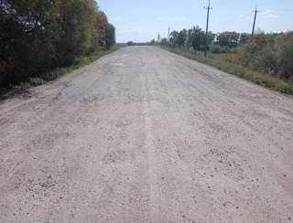
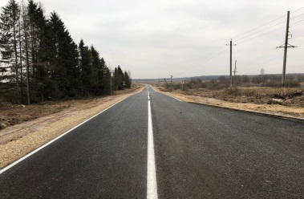

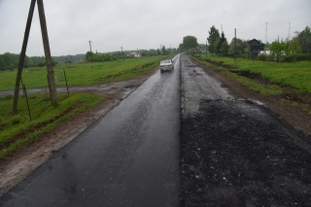
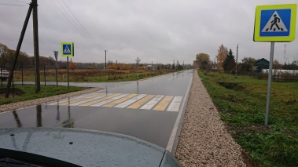
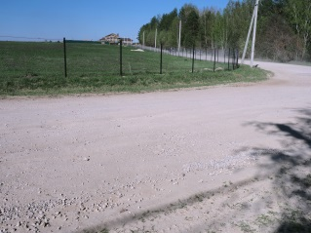
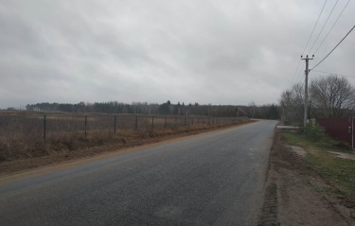
Объемы ремонта автодорог регионального значения в рамках проекта «Дорожная сеть» в 2019 году
Общая протяженность ремонта автодорог регионального значения составила 168,3 км
Боровский район
Ферзиковский район
Сухиничский район
Город Калуга
Тарусский район
Куйбышевский район
Жуковский район
Бабынинский район
Дзержинский район
Перемышльский район
Износковский район
Медынский район
Мещовский район
27,4 км
25,5 км
17,6 км
12,3 км
14,3 км
13,0 км
13,0 км
7,0 км
12,5 км
11,7 км
1,0 км
8,8 км
4,2 км
Федорино-Борисово-Гольтяево
на уч. 0+000 – 4+160 км
в Боровском районе
после
Ферзиково-Дугна-Р132
«Калуга-Тула-Михайлов-Рязань»
на уч. 16+800 – 25+020 км
в Ферзиковском районе
до
после
Р-92 «Калуга-Перемышль-Белев-
Орел» - Верхняя Вырка – Нижняя
Вырка – Правый берег
на уч. 0+000 – 12+338 км
в г. Калуга
после

Slide 8
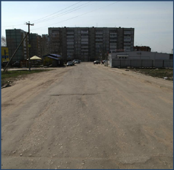
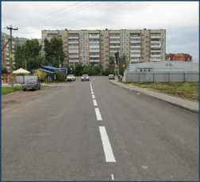
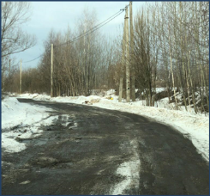
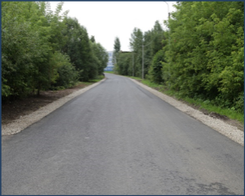
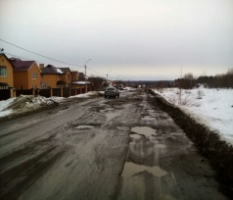
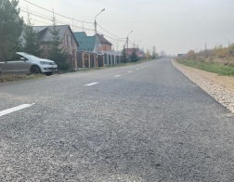
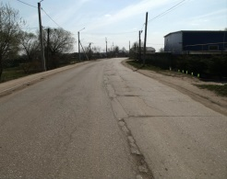
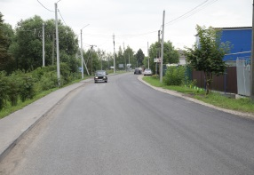
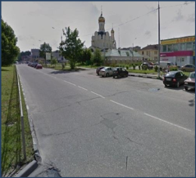
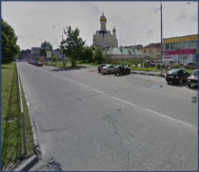
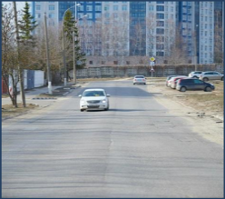
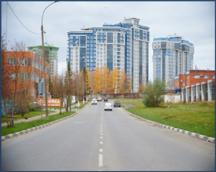
Объемы ремонта автодорог местного значения в рамках проекта «Дорожная сеть» в 2019 году
Общая протяженность ремонта автодорог в Калужской агломерации составила 71,5 км
ул. Полевая
ул. Прончищева
Город Калуга -
отремонтировано
55,3 км
после
до
после
до
после
ул. Молодежная в дер. Лихун
пер. Сельский
до
после
до
после
до
после
Город Обнинск -
ул. Калужская
Самсоновский проезд
отремонтировано
11,3 км
после
до
после
до
после
Город Малоярославец -
отремонтировано
4,9 км

Slide 9
Эффекты от реализации мероприятий национального проекта «Безопасные и качественные автомобильные дороги»
Основные
Дополнительные
Социально-экономические эффекты
Рост численности населения агломерации
Снижение транспортных издержек
Инфраструктурные эффекты
Увеличение пропускной способности а/д
Расшивка узких мест
Увеличение грузо – и пассажиропотоков
Рост объема инвестиций и ВРП
Снижение смертности и травматизма
Рост инвестиций в проекты комплексного освоения территорий
Снижение негативного воздействия на окружающую среду
Повышение безопасности дорожного движения
Повышение качества дорожной сети
Эффекты изменения параметров среды
Рост инвестиционной привлекательности прилегающих территорий
Рост промышленного производства
Рост качества жизни
Рост стоимости недвижимости

Slide 10
Основные целевые показатели реализации регионального проекта «Дорожная сеть» на 2019 год
Наименование показателя | Ед. измер. | Базовое значение дек. 2017 | 2019 план | 2019 факт | 2020 план
Доля протяженности дорог регионального значения, соответствующих нормативным требованиям | % | 50,5 | 50,9 | 50,9 | 51,1
Доля протяженности дорожной сети городской агломерации, соответствующей нормативным требованиям | % | 49,0 | 58,3 | 60,6 | 63,6
Доля а/дорог федерального и регионального значения, работающих в режиме перегрузки | % | 3,25 | 2,93 | 2,88 | 2,93
 | км | 172,3 | 155,1 | 153,0 | 155,1
Количество мест концентрации ДТП на дорожной сети региона | % | 49 | 42 | 31** | 38
 | шт. | 100 | 85,8 | 63,3 | 78,7

Slide 11
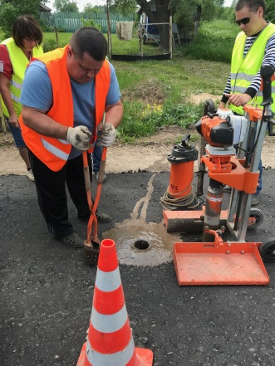
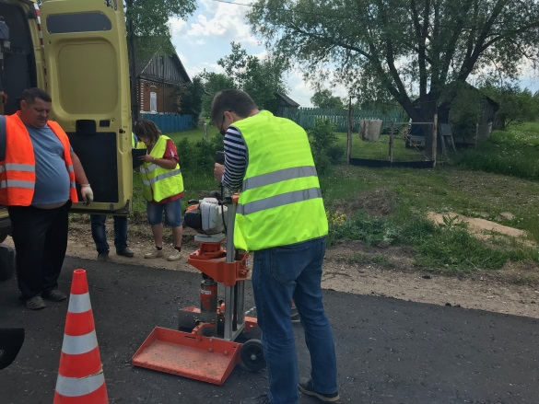
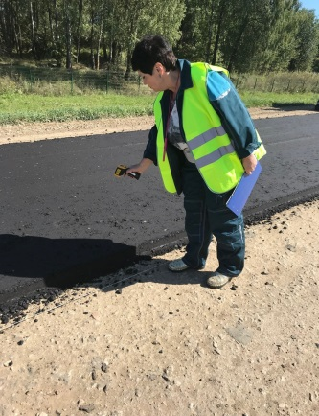
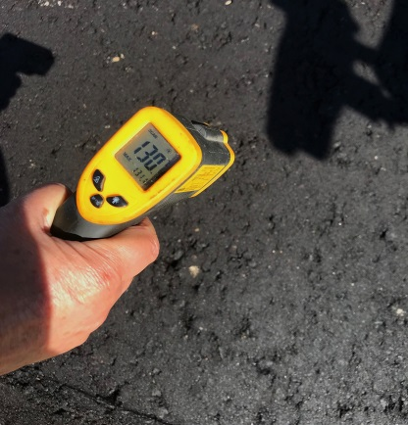
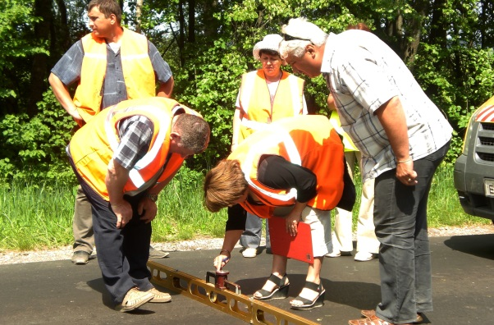
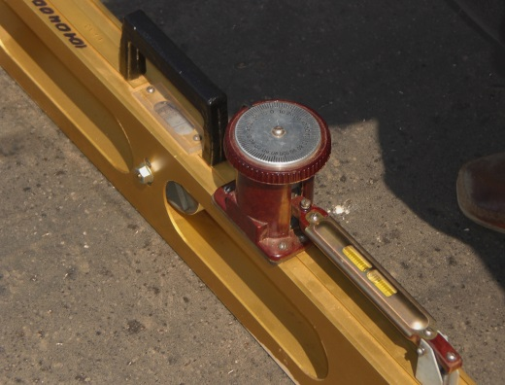
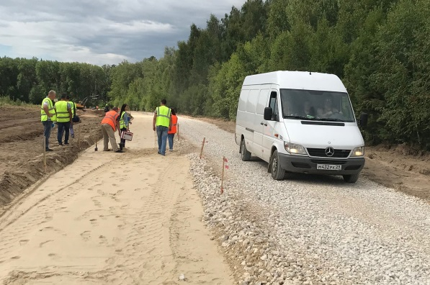
Обеспечение контроля качества производства работ

Slide 12



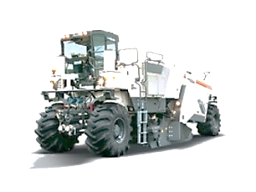
Реализация регионального проекта «Общесистемные меры развития дорожного хозяйства» в 2019 году
Введено в эксплуатацию 10 стационарных камер
фото- видеофиксации нарушений ПДД
Введено в эксплуатацию 2 автоматизированных поста весогабаритного контроля
Начата реализация 3 контрактов на принципах
«контракта жизненного цикла» (ремонт + содержание) на
а/д регионального значения
(11% от общего количества государственных контрактов 2019 года на ремонт при плановом показателе 10%)
Внедрение и применение новых технологий и материалов
(78% от общего количества государственных контрактов 2019 года на ремонт при плановом показателе 10%)

Slide 13
Динамика дорожно-транспортных происшествий и их последствий за период 2015-2019 гг.

Slide 14
Реализация регионального проекта «Безопасность дорожного движения» в 2019 году
Наименование показателя | Ед. измерения | Базовое значение дек. 2017 | План 2019 года | Факт 2019 года
Количество мест концентрации ДТП на дорожной сети региона | шт. | 49 | 42 | 31**
установлено 2,8 тыс. пог. м барьерных ограждений
обустроено 444 пог. м участков а/д пешеходными ограждениями
установлено 734 дорожных знаков
нанесено 1520 км горизонтальной дорожной разметки
разработано и откорректировано 2 проекта организации дорожного движения
оборудовано освещением и тротуарами 16,1 км а/д в Медынском, Тарусском, Кировском, Мосальском, Ферзиковском и Дзержинском районах
осуществлена поставка 3 автомобилей скорой медицинской помощи класса «С» для оказания помощи пострадавшим при ДТП

